Slide 1
senshadou-simulator
Postmortem
납쯔방
The
니컴퓨터
안고쳐줌

Slide 2
발표자 소개
2017년 활동 내역
  37차 워크샵 <쿠치카미자케> 발표
  서울대학교 입학
  봄 개강총회 참석
  38차 워크샵 <Wild Weasel> 발표
  아제회 <나의 아이디어 맛좀 쬐끔만 보거라!> 발표
  여름 종강총회 <Dodge That Zweihander> 제출
  39차 워크샵 <Weapon Systems Officer> 발표
  GGGGJ <요그사론 RPG> 발표
  유피넬 엠티 참석, 푹 숙면을 취함
  넥슨 NDM <전차도 시뮬레이터> 발표 구경
  가을 개강총회 참석

Slide 3
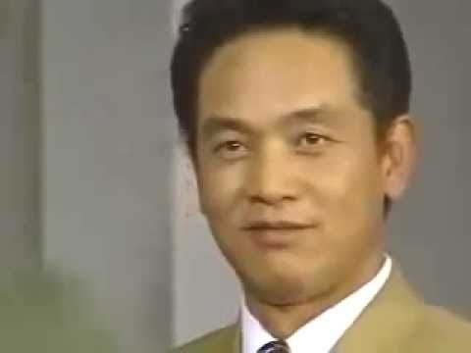
납쯔방의 밀덕발표 그 세번째
전차도시뮬도 밀덕겜이니 밀덕발표라고 합시다
이거 다음에도 할거임

Slide 4
전차도 시뮬레이터
Unity3D로 제작
3D 탑뷰 RTS
전차도를 함
납쯔방의 첫 유피넬 프로젝트

Slide 5
발단
대학에 입학
유피넬에 가입
노나메와 만남
전차도? 전차도 시뮬?

Slide 6
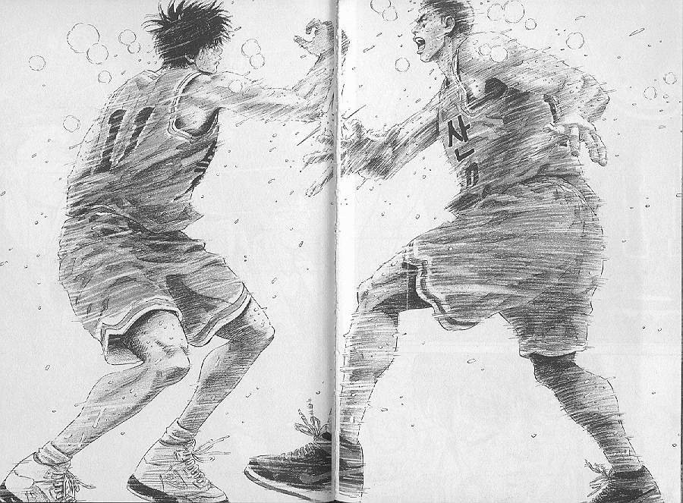
발단

Slide 7

초기
바쁜 회사원이 PM+기획을 하고 던져지는 기획에 맞춰 개발자가 신나게 구르기로 함

Slide 8
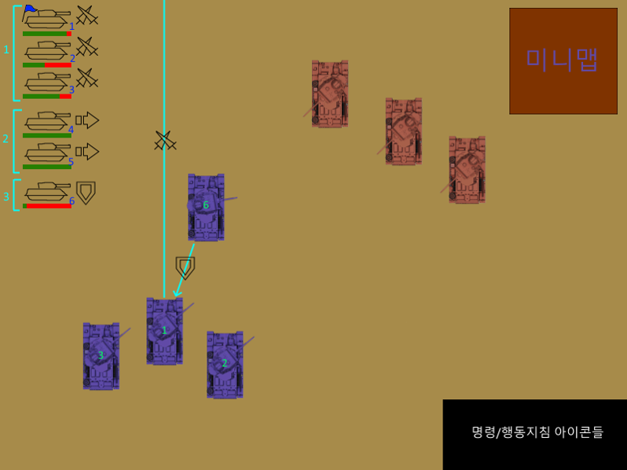
초기

Slide 9
초기
헉 중간발표가 코앞이잖아!
고1때 만들었던 <Tiger Ace>의 기억을 더듬어 도탄 알고리즘 작성

Slide 10
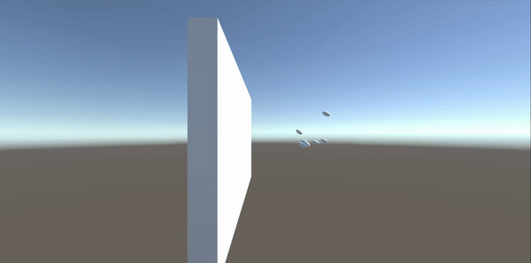
Armor Preview

Slide 11
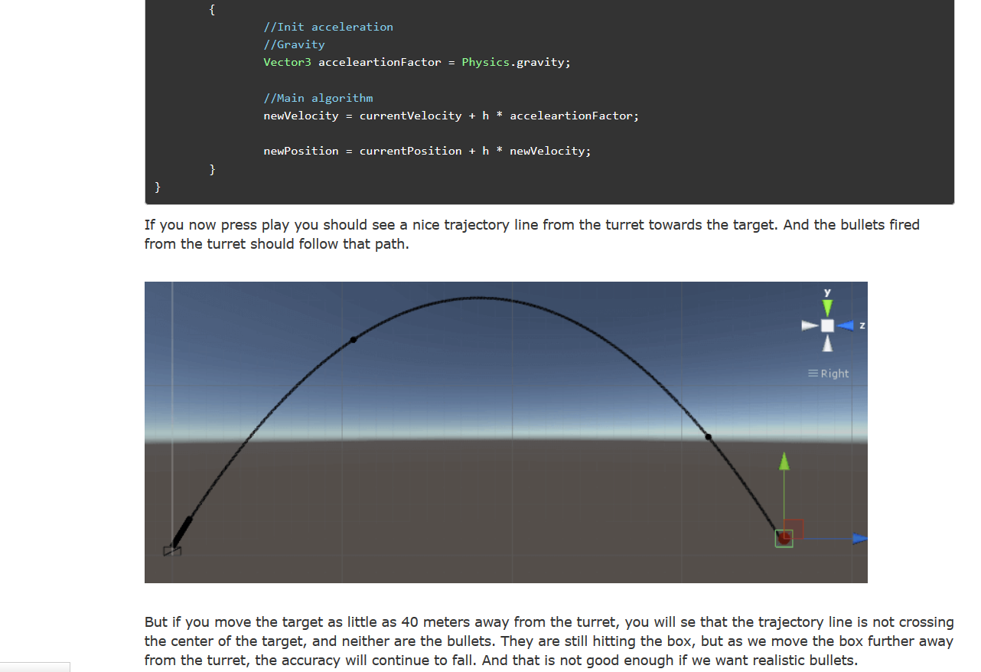

초기
포탄은 중력에 따라 낙하할텐데 AI들이 조준을 어떻게 하지?
구글에 찾아보니 탄낙차에 따른 elevation 계산법이 나옴

Slide 12
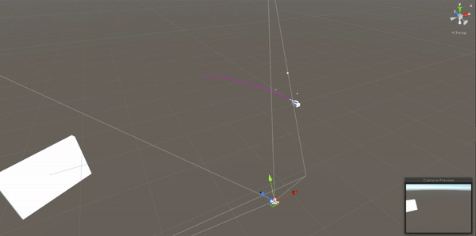
Turret Preview

Slide 13
초기
좋아! 이제 전차의 주행을 만들면 된다
그까이꺼 WheelJoint 머시기로 바퀴 두개 만들면 되죠 ㅎ

Slide 14
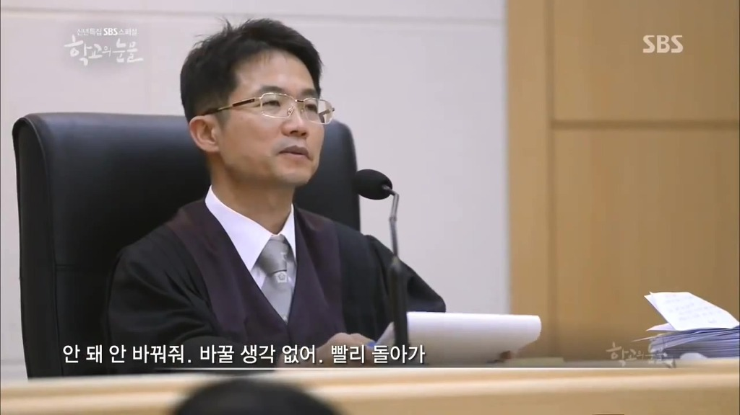
안 돼
기획님: 안 돼

Slide 15
전차는 달리고싶다
물리엔진을 이용하면 쓸데없이 복잡해짐
그냥 직접 움직임을 구현해라!

Slide 16
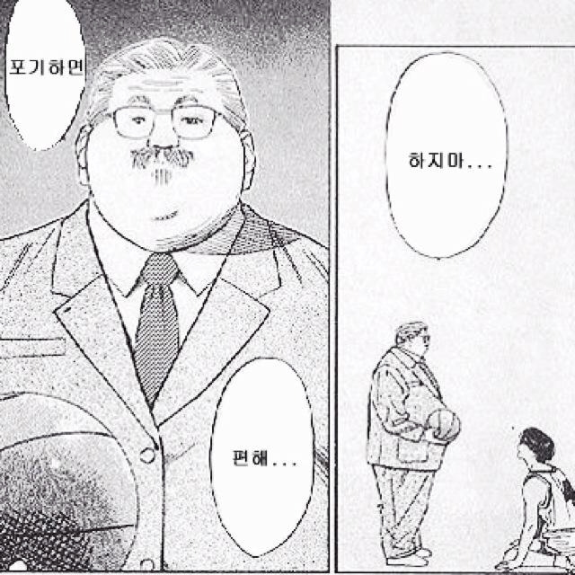
초기
처음: 두 궤도에 가해지는 힘벡터를 더해서 돌림힘을 구해 회전가속도와 가속도를 이용해…
나중: 아 귀찮아 걍 대충해

Slide 17
Driving Preview
생략
방향키로 전차를 조종할 수 있음
이 전차 움직임 알고리즘으로 AI가 원하는 곳까지 전차를 몰 수 있는 코드를 짜는 것은 먼 훗날의 이야기..

Slide 18
중간 발표
Armor Preview, Turret Preview, Driving Preview를 잘 쓰까서 senshadou-preview를 만듬
드리프트를 만들자!
드리프트를 짜야한다!

Slide 19
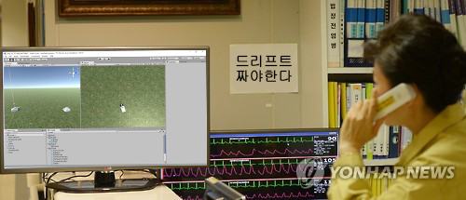
senshadou-preview

Slide 20
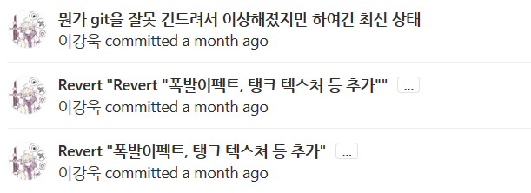
senshadou-preview
Git을 잘 모름…
유니티도 잘 모름…

Slide 21
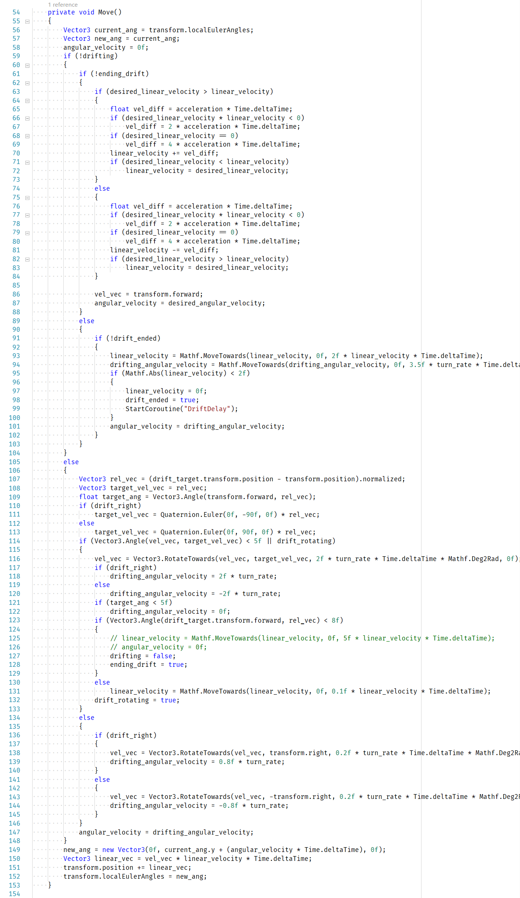
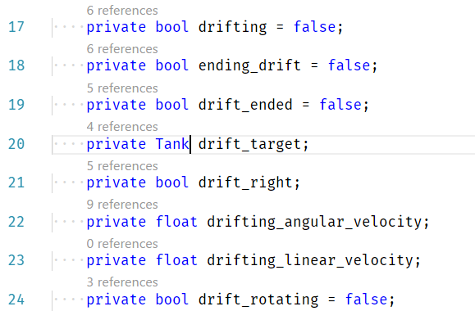
senshadou-preview
드 리 프 트 짜 야 한 다

Slide 22
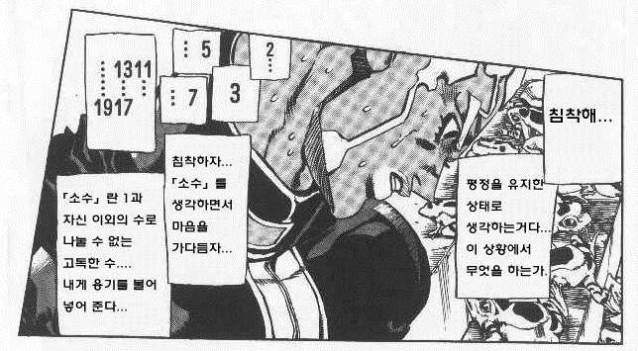
중간 발표
뭐 어찌어찌 짜는데 성공
근데 갑자기 발표 전에 긴장함
발표를 제대로 못함
영상만 급히 틀고 후다닥 내려옴

Slide 23
발표(+멘토링) 결과
반응은 심심
멘토님: 해줄 수 있는 말이 업다
과연 납쯔방은 세상의 냉대 속에 게임을 완성하고 소고기를 먹을 수 있을 것인가?

Slide 24
중반
senshadou-simulator 프로젝트 및 리포지트리 생성
이제 AI를 짜야지
짜야지
짜야지….

Slide 25
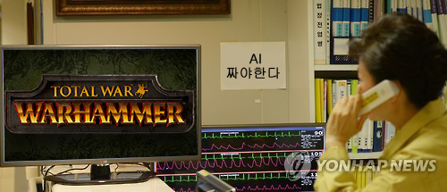
반응이 없다. 게임 중인 듯 하다.

Slide 26
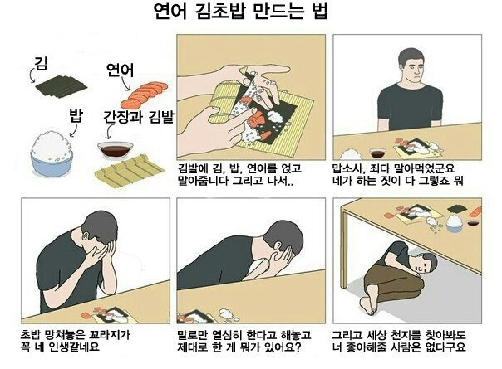
중반
원한을 해결하고 영토를 넓히고 전쟁을 하고 반란군을 총으로 다 쏘다가햄탈워랑 인서전시만 하다가 PM님께 혼남
정신을 차리자

Slide 27
중반
나의 신념에 따라 코드를 짰는데 그게 매우 구림
기획님과 과방에 있던 n명과 격한 토론을 벌인 후 나의 신념을 포기하기로 결정
짜던 AI를 통째로 날리고 바닥부터 시작함

Slide 28

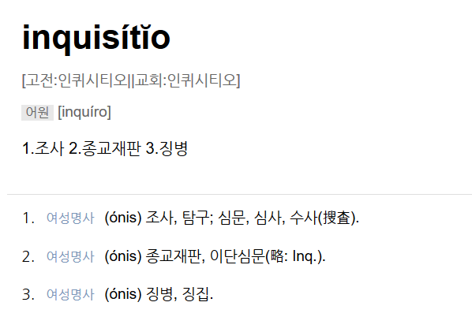
중반
브랜치 이름 inquisitio
하는 김에 snake_case도 camelCase로 전부 수정함

Slide 29
중반
if문 떡칠되어있는 AI 코드를
enum과 abstract class와 interface를 활용한 멋진 코드로 탈바꿈 (사실 지금도 구림)
뭔가 C#의 기능을 활용하니까 우훗 멋진 개발자!가 된 기분

Slide 30
중반
그리고 게임잼에 다녀옴
게임잼에서 배운 것:
  핫식스를 마시고 3일 밤을 새는 법
  IEnumerator를 떡칠하여 순차적으로 진행되는 코드를 만드는 법
  IEnumerator 사용법을 익히고 드리프트 코드를 다시 짬

Slide 31
중반
더덕스 엠티도 다녀옴
  재밌게 놀고 고기도 먹고 체력 보충
유피넬 엠티도 다녀옴
  푹 숙면을 취하고 고기도 먹고 체력 보충

Slide 32
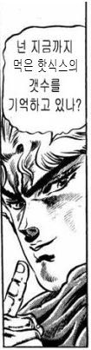
후반
달린다
바장님의 감상:
  진짜 정말 피곤해보인다
피곤하면 걸리는 질병 n개를 경험함
게임잼때는 밤 잘 샜는데 갑자기 체력이 떨어져서 갑자기 잠들고 막 그럼

Slide 33
후반
길찾기 알고리즘
헉;; 어떻게짜지;; A* 이런거 하나도 모르는데
근데 유니티에 NavMesh라는 좋은 친구가 있음

Slide 34
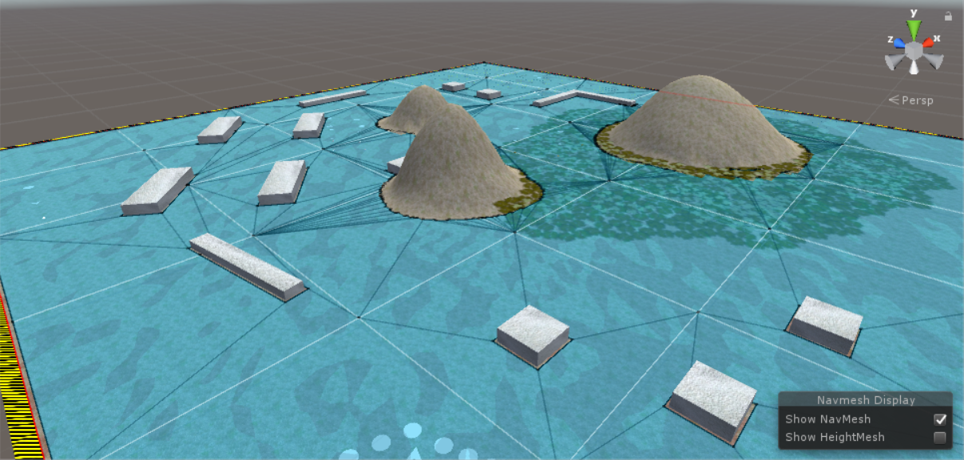
NavMesh

Slide 35
후반
체력이 딸렸지만 어찌어찌 작업함
최종발표 당일까지 열심히 작업하여 결국..
완성!

Slide 36
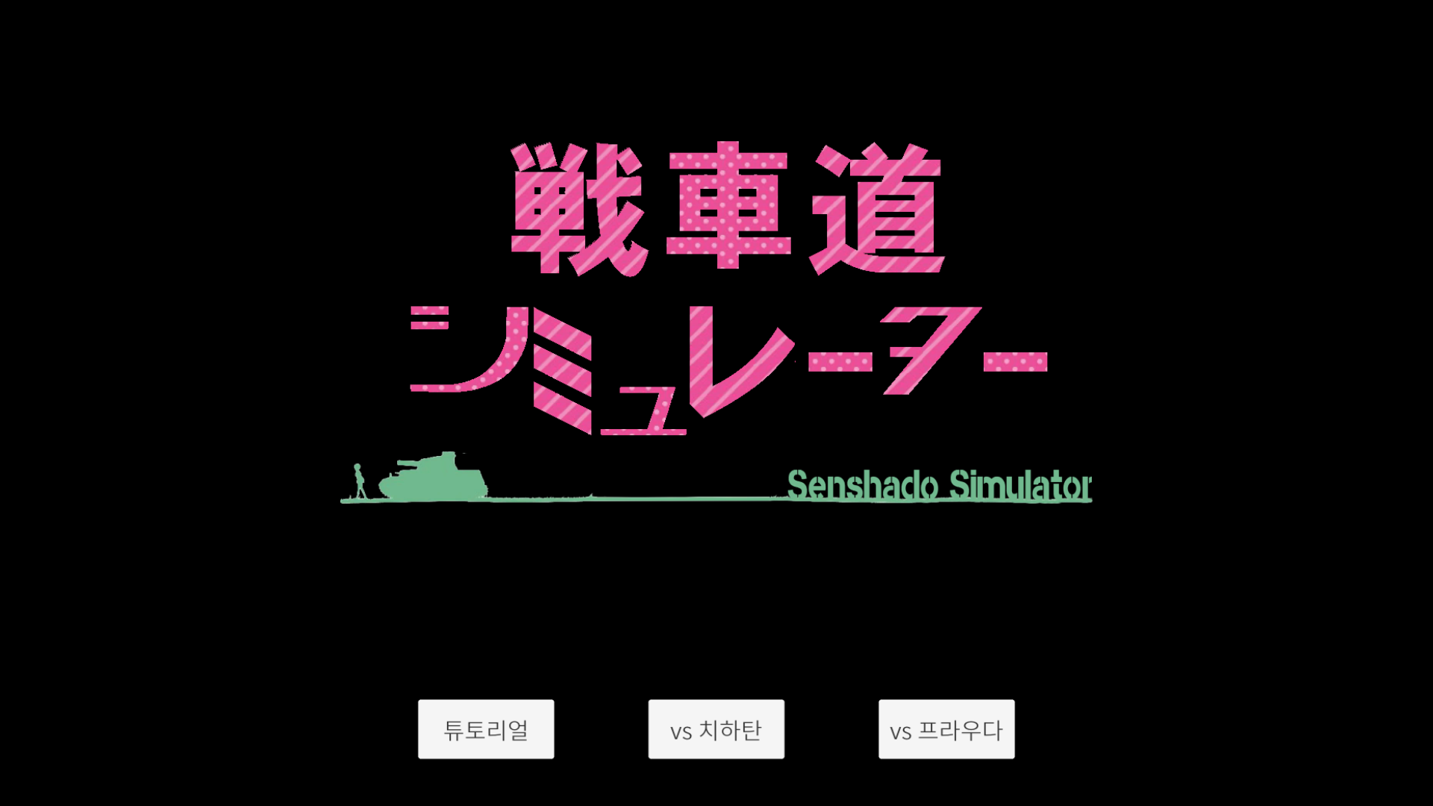
전차도 시뮬레이터

Slide 37
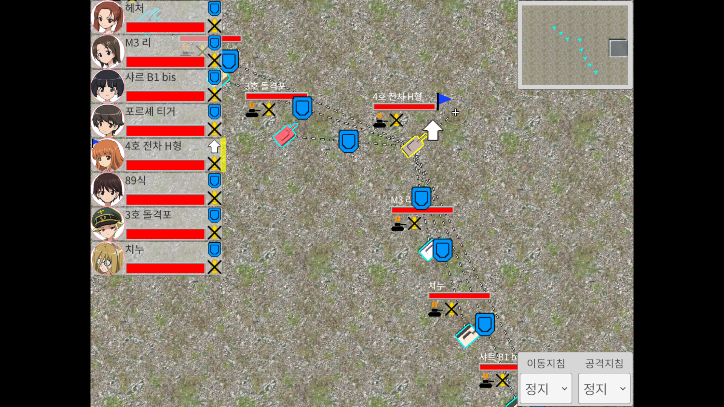
전차도 시뮬레이터

Slide 38
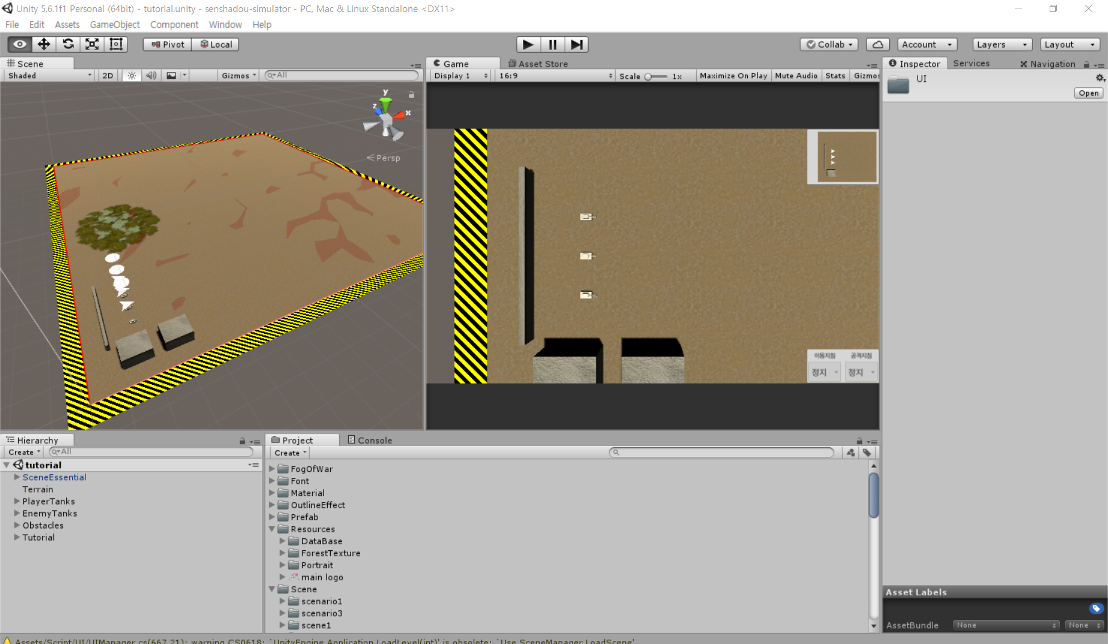
전차도 시뮬레이터

Slide 39
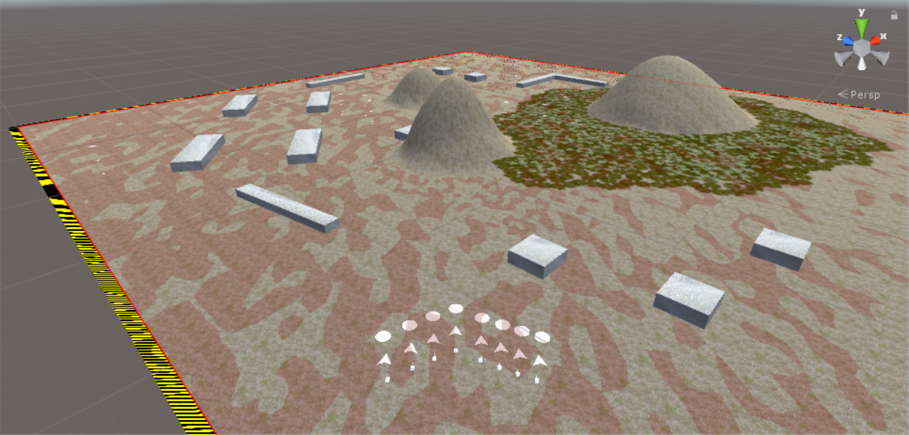
전차도 시뮬레이터

Slide 40
NDM 발표
ppt도 없었고 영상을 편집하지 못해 클립영상을 그냥 연속재생으로 발표
발표할 때 호응은 없었음
시연할 때는 많은 사람은 아니지만 몇몇 사람이 관심을 보이고 플레이해주시고 재밌다는 평가도 많이 받음

Slide 41
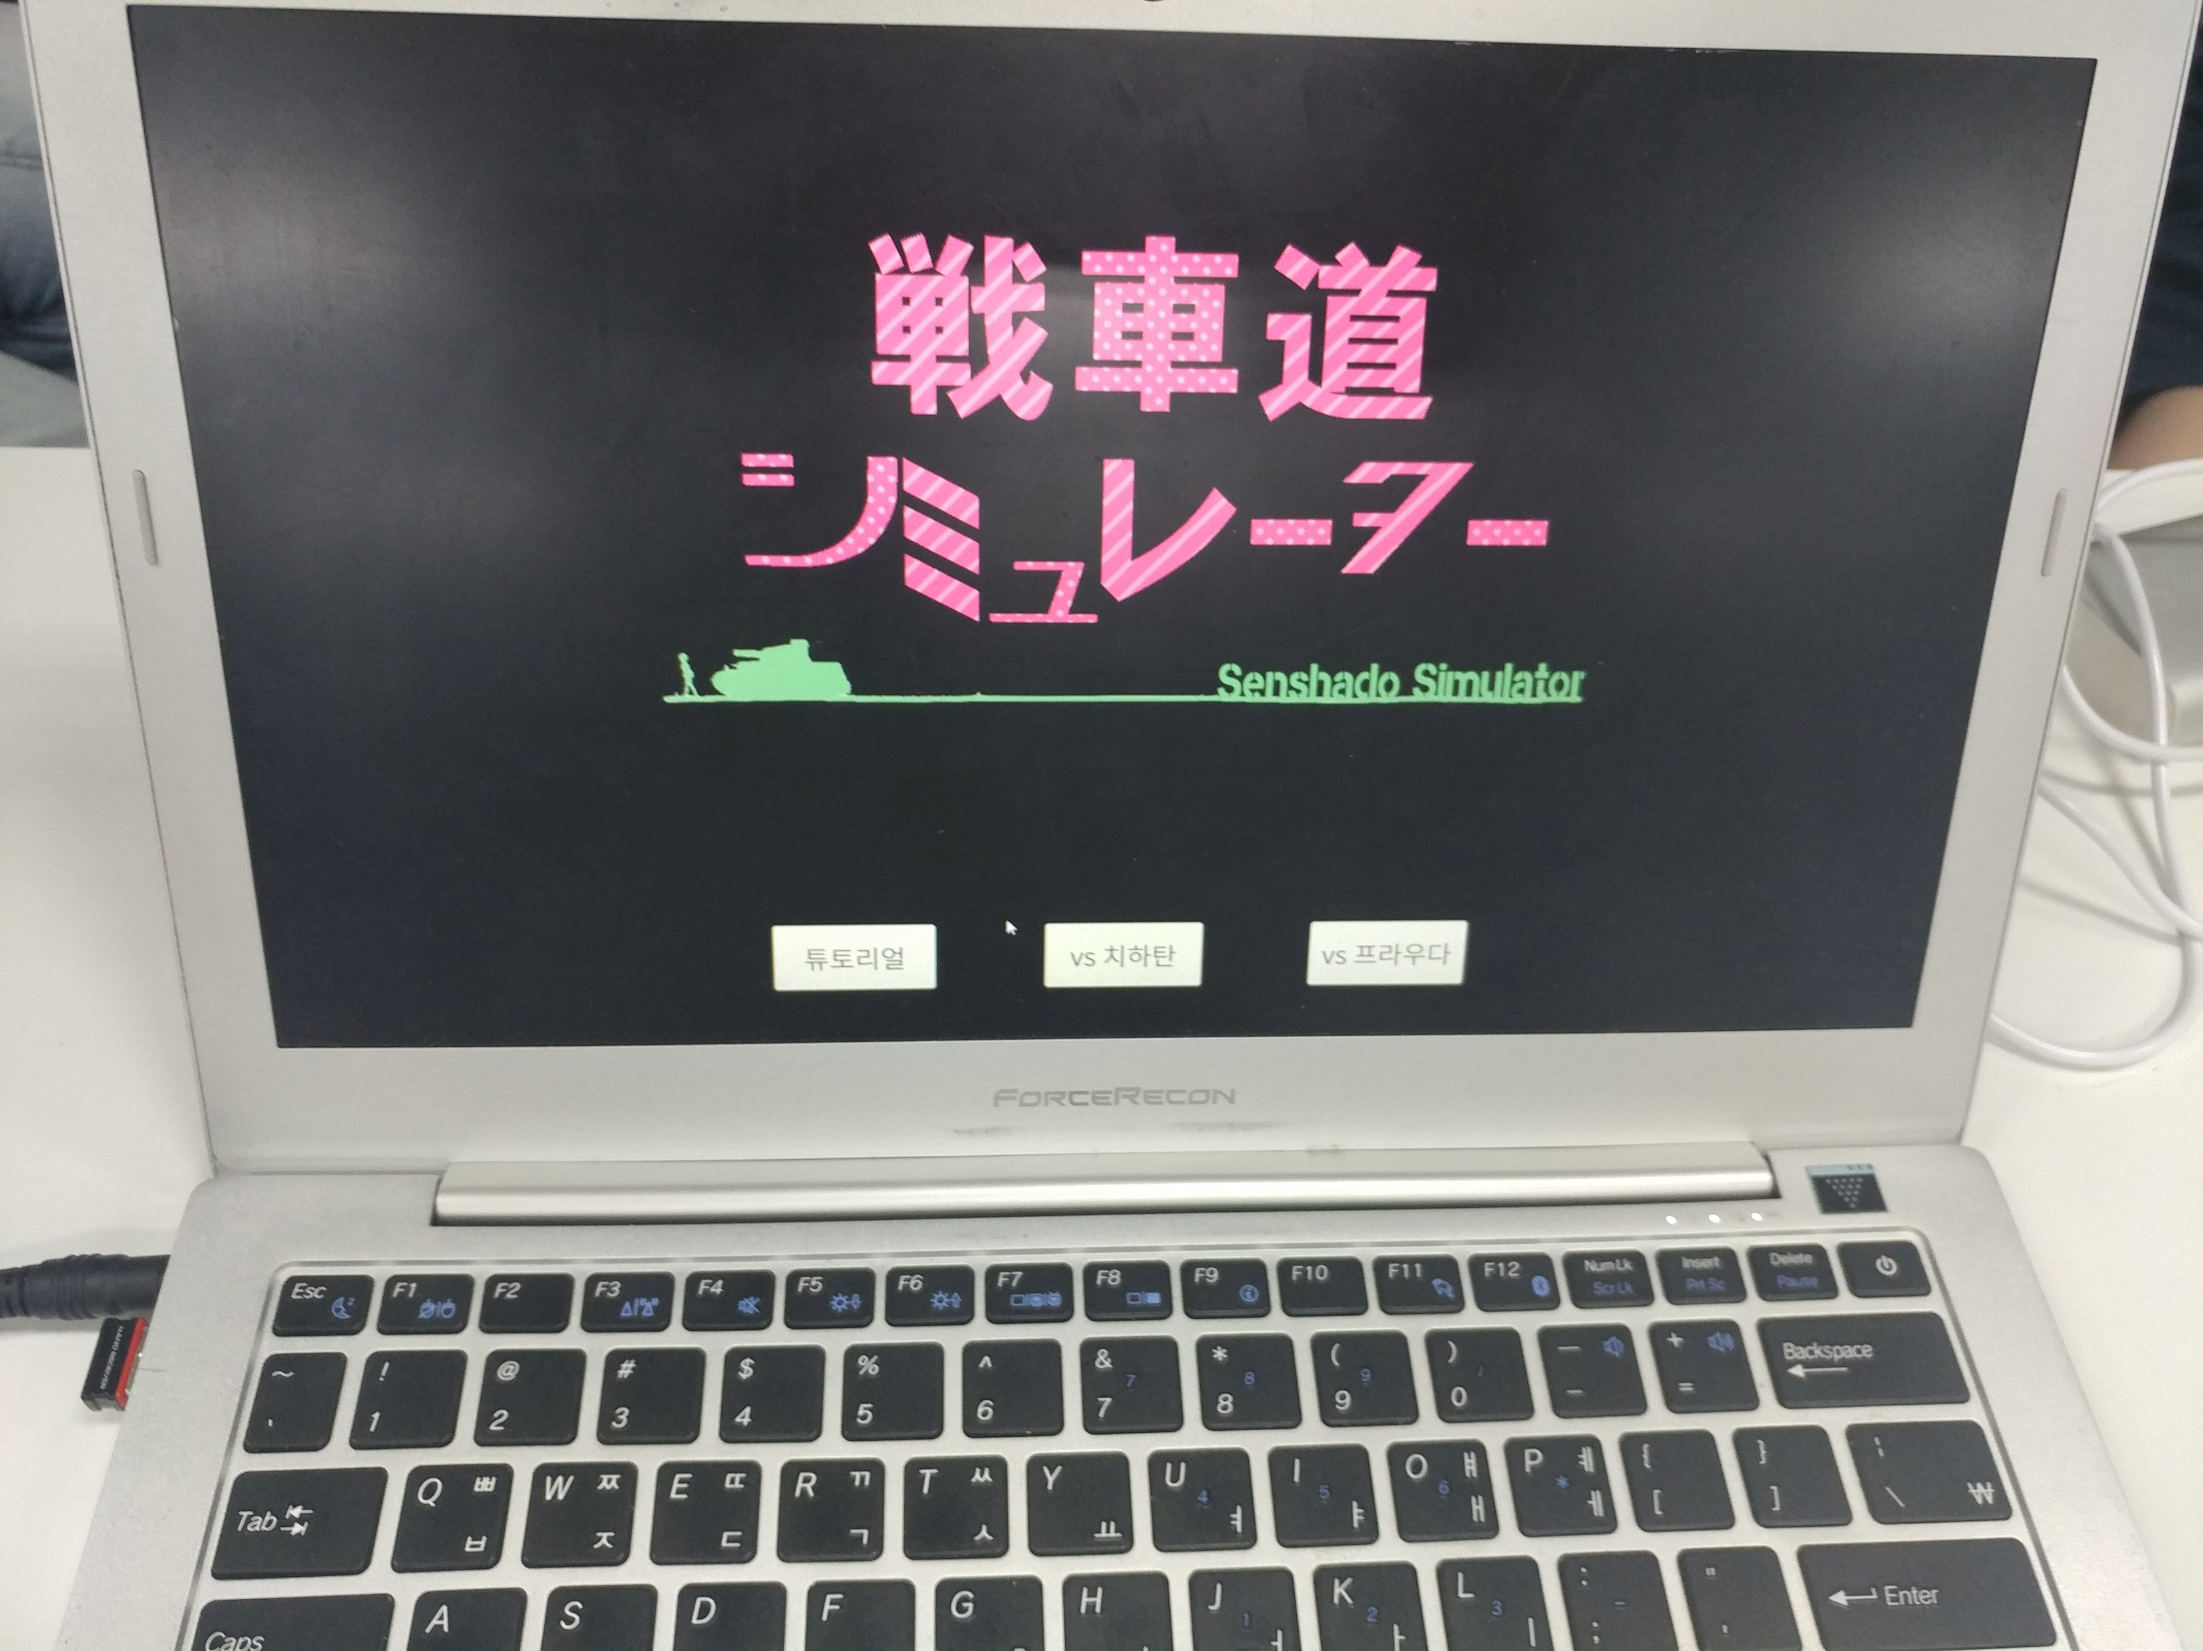
NDM 발표

Slide 42
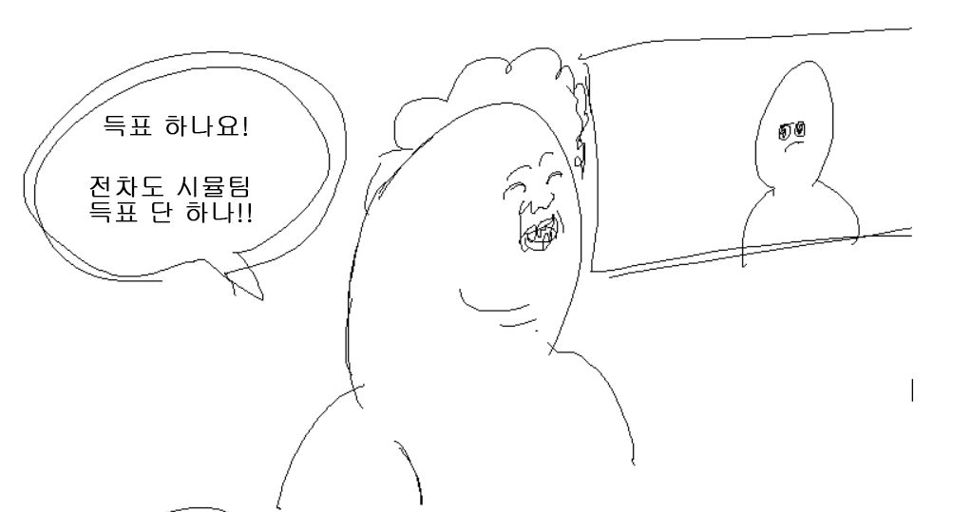
NDM 발표
그래서 재밌다는 사람 n명 있었고 표는 단 한표! 받음

Slide 43
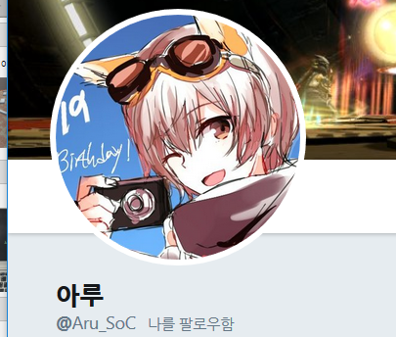
NDM 발표
치하탄전을 가볍게 씹어먹고 프라우다전까지 현란한 지휘와 컨트롤로 이겨버린 단 한명의 전설의 전차장 그의 정체는 바로..
스트라이크 위치즈로 알고있었던 트친
NDM 및 GGGGJ는 우리나라의 몇 안되는 스트위치 팬 두 명이 한자리에 모이는 매우 드문 이벤트

Slide 44

스트라이크 위치스
그분의 프사는 후소 육군 위치인 카토 케이코 소령으로 사역마는 붉은 여우, 스트라이크 유닛은 97식 등으로.. 블라블라.. 쿰척쿰척..
여러분 스트위치 보세요
스트위치장재미슴

Slide 45
배운 점
게임잼에서 배운 점
  IEnumerator 사용법
  밤 새는 법
  게임을 게임답게 마무리하는 법
inquisitio 하면서 배운 점
  C# interface 쓰는 법
  C# property 쓰는 법
  camelCase의 아름다움
  Clean Code 짜는척 하는 법

Slide 46

배운 점
전반적인 배운 점
  햄탈워는 재밌다
  인서전시는 갓겜이다
  밤샘은 기 쁘다 역시 해야한다
  아 내가 이렇게 무능하구나 하고 새삼 깨달음

Slide 47
후기
제대로 된 사람들과 모여 (?) 프로젝트를 진행해본 것이 처음이고 제대로 된 게임을 만드는 것도 처음
초중반에는 내가 이걸 완성할 수 있을까, 완성해봤자 별로지 않을까 싶었는데
다 만들고 보니 되게 괜찮고 멋있었음
만족
실시간 전략겜은 AI라던지 정말 해롭다

Slide 48
앞으로의 계획
흥찡이 코드를 보고 UI라던가 손보겠다고 함
  라고 적은 지 1달이 지났지만 소식이 없음
안치오전이라던가 대학선발전을 만들어서 후속작!해보고 싶기도 하지만 귀찮고 의욕도 떨어진다
다음 밀뜨억게임을 구상 중

